Slide 1
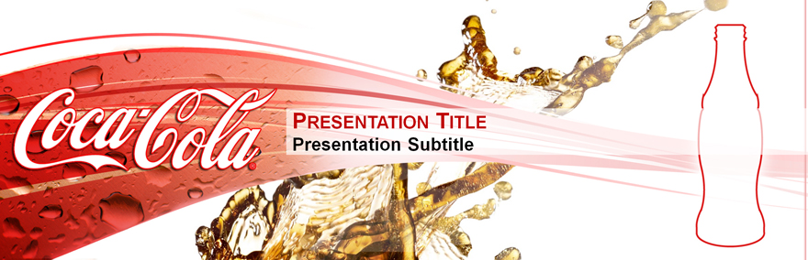
«The Coca Cola Company»
Operations Management

Slide 2
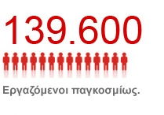
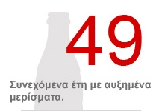
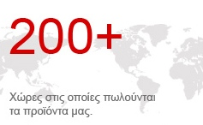



«The Coca Cola Company» σε αριθμούς
1,7 δισ. φορές την ημέρα
καταναλωτές σε όλο τον κόσμο απολαμβάνουν τα προϊόντα

Slide 3
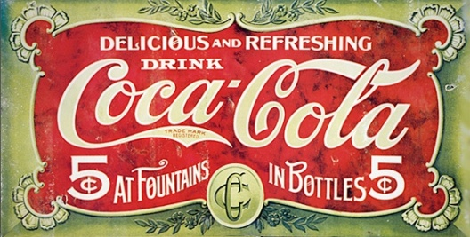
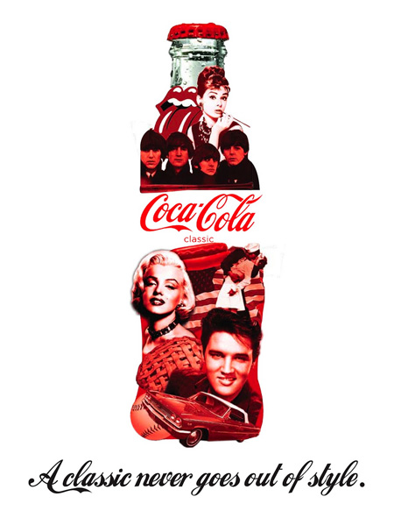

Η Ιστορία της «The Coca Cola Company»
Το 1886, στην Atlanta της Georgia, o Dr. John Styth Pemberton ανακάλυψε το διάσημο σιρόπι με άρωμα καραμέλα
Έτσι γεννιέται το πιο δημοφιλές προϊόν στον κόσμο: η Coca Cola. Η Coca Cola (ένα μείγμα της μυστικής συνταγής του Pemberton με νερό και ανθρακικό) έκανε το ντεμπούτο της στο φαρμακείο Jacob’s με 5 σεντς το ποτήρι.
Το πασίγνωστο όνομα της οφείλεται στον λογιστή του Dr. Pemberton, Frank M. Robison ο οποίος θεώρησε πως η επανάληψη του «C» θα έκανε το προϊόν ευκολομνημόνευτο
Η εκτόξευση στην κορυφή της επιτυχίας ήρθε το 1894 με την εμφιάλωση του πρώτου μπουκαλιού Coca Cola
To 1888 o Dr. Pemberton πουλάει την εταιρία στον επιχειρηματία Asa G. Candler ο οποίος μεταμόρφωσε το προϊόν από μια εφεύρεση σε επιχείρηση.

Slide 4
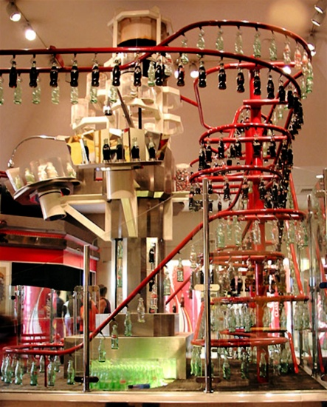
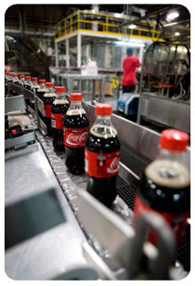
Η Εμφιάλωση της «Coca Cola»
Το 1894 έγινε η πρώτη εμφιάλωση του αναψυκτικού από τον Τζόζεφ Βιντενχαρμ, επιχειρηματία από το Μισισιπή
Το 1915 σχεδιάστηκε το πρώτο γυάλινο μπουκάλι Contour από τον Alexander Samuelson, προκειμένου να ξεχωρίζει από τα ανταγωνιστικά ποτά, και μέχρι το 1955 αποτελούσε το μόνο μέσο συσκευασίας.
Το 1960 κυκλοφορούν τα μεταλλικά κουτάκια (can) 340ml και το 1978 καινοτομεί για ακόμα μια φορά παρουσιάζοντας το μπουκάλι τερεφθαλικού πολυαιθυλένιου, γνωστό με την ονομασία PET 2lt
Το 1993 λανσάρει το μπουκάλι Contour PET 500ml
2012
1894

Slide 5
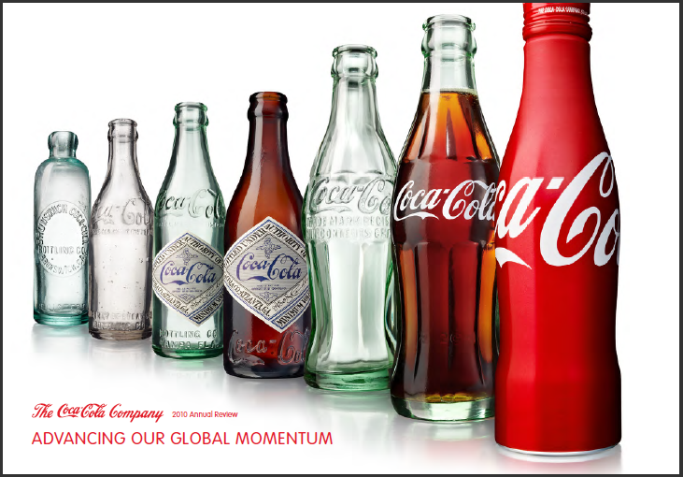
«Coca Cola Contour Bottle evolution»

Slide 6
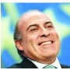
«Αναπτύσσοντας Παγκόσμια Στρατηγική»
Σύμφωνα με τη θεωρία του Operation Management για να λειτουργήσει σωστά μια επιχείρηση θα πρέπει να έχει καθορίσει μια Αποστολή και μια Στρατηγική
Αποστολή
(Σκοπός)
Στρατηγική
(Χάρτης)
Να προσφέρουμε στιγμές δροσιάς στον κόσμο…
Η Στρατηγική της εταιρία αποτελεί το «Χάρτη» για να φτάσουμε στον μακροπρόθεσμο προορισμό «Το Όραμα 2020»
Να εμπνέουμε στιγμές αισιοδοξίας και χαράς
Να δημιουργούμε αξία και να κάνουμε την ουσιαστική διαφορά σε οτιδήποτε κάνουμε
Σύμφωνα με τους Heizer & Render η Coca Cola ακολουθεί τη «Transnational Strategy) – παγκόσμια επιχείρηση η οποία διατηρεί το πρίσμα της τοπικής προσέγγισης.
«Για να συνεχίσουμε να είναι είμαστε επιτυχημένη επιχείρηση για τα επόμενα 10 χρόνια θα πρέπει να κοιτάμε μπροστά, να κατανοούμε τις τάσεις και τις δυνάμεις μας και να αναλαμβάνουμε γρήγορα δράση»
- Muhtar Kent, CEO

Slide 7

Όραμα
«Όραμα 2020»
Το «Όραμα 2020» δείχνει το δρόμο που πρέπει να ακολουθήσει η Coca Cola προκειμένου να πετύχει τους στόχους της, σε συνεργασία πάντα με τους με τους εμφιαλωτές
Άνθρωποι : Πρότυπο εργασιακό περιβάλλον
Προϊόντα: ποιοτικά προϊόντα, ικανοποίηση αναγκών καταναλωτών
Συνεργάτες: το καλύτερο δίκτυο συνεργασίας πελατών και προμηθευτών
Πλανήτης: δημιουργία και στήριξη βιώσιμων κοινωνιών
Κερδοφορία : μεγιστοποίηση της μακροπρόθεσμης απόδοση μετοχών
Παραγωγικότητα: αποδοτική και ευέλικτη εταιρία που κινείται με ταχείς ρυθμούς

Slide 8
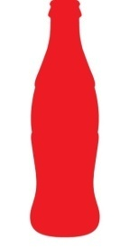
Το «Όραμα 2020» ξεκινάει ένα νέο κεφάλαιο
«Η Coca Cola έχει σαν στόχο την επίτευξη των παρακάτω μέχρι το 2020…»
Να διπλασιάσουμε το τζίρο και τα περιθώρια κέρδους
Να γίνουμε ένας από τους καλύτερους εργοδότες στον κόσμο
Να είμαστε η πλέον προτεινόμενη και αξιόπιστη εταιρία στους συνεργάτες μας
Επίτευξη ηγετικής θέσης στην παγκόσμια Εταιρική Υπευθυνότητα
Διαχείριση ανθρώπων, χρόνου και χρημάτων με τη μεγαλύτερη αποτελεσματικότητα
Κερδοφορία
Άνθρωποι
Συνεργάτες
Πλανήτης
Παραγωγικότητα
1
2
3
4
5

Slide 9
«Φιλοσοφία της επιτυχίας»
Η φιλοσοφία της επιτυχίας προσδιορίζει τις τάσεις και τις συμπεριφορές που
αποτελούν βασικές προϋποθέσεις για να κάνουμε πραγματικότητα το «Όραμα 2020»
Κάνουμε τις αξίες καθημερινή Πράξη
Εστιάζουμε στην αγορά
Δουλεύουμε έξυπνα
Δουλεύουμε ως Ιδιοκτήτες

Slide 10
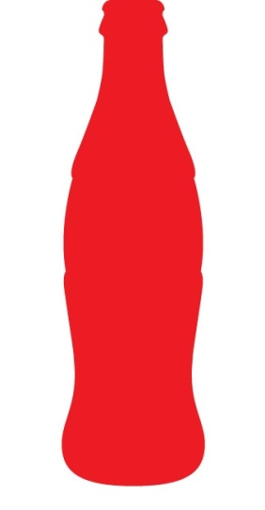
Αξίες
Οι αξίες λειτουργούν ως πυξίδα που οδηγεί τις πράξεις μας
και τη συμπεριφορά μας στον κόσμο
Ηγεσία
Συνεργασία
Ακεραιότητα
Υπευθυνότητα
Πάθος
Διαφορετικότητα
Ποιότητα

Slide 11
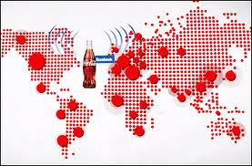
Το Σύστημα της Coca Cola Παγκοσμίως
Το Σύστημα της Coca Cola αποτελείται από την Εταιρία και τους περισσότερους από 300 Εμφιαλωτές παγκοσμίως.
Ποιοι είναι όμως οι Εμφιαλωτές και ποιος είναι ο ρόλος τους;

Slide 12
Οι Εμφιαλωτές & ο ρόλος τους
Οι Εμφιαλωτές έχουν την ευθύνη της παραγωγής, εμφιάλωσης , διανομής και προώθησης των προϊόντων της Coca Cola σε όλο τον κόσμο.
Σε συνεργασία με την Εταιρεία συνεργάζονται στενά με τους πελάτες για το σχεδιασμό και υλοποίηση προωθητικών ενεργειών, ειδικά προσαρμοσμένων στις τοπικές ανάγκες κάθε χώρας
Η Εταιρία παράγει και πωλεί το συμπύκνωμα στις εταιρίες εμφιάλωσης, είναι ιδιοκτήτης των εμπορικών σημάτων και υπεύθυνη των ενεργειών προώθησης των σημάτων στους καταναλωτές

Slide 13
Στόχος της εταιρίας
Στόχος της The Coca Cola Company είναι να είναι ο μεγαλύτερος διανομέας αναψυκτικών στον κόσμο, να προσφέρει σταθερή και κερδοφόρα ανάπτυξη, και να παρέχουν υψηλότερης ποιότητας προϊόντα και διαδικασίες.
Για να το πετύχει αυτό έχει δημιουργήσει έξι(6) στρατηγικές:
Να επιταχύνει την ανάπτυξη ανθρακούχων αναψυκτικών, με κυρίαρχο τη Coca Cola
Να διευρύνει την οικογένεια των προϊόντων όπου αυτό ενδείκνυται
Να αυξήσει την κερδοφορία και την δυναμικότητα μαζί με τους εμφιαλωτές
Να επενδύει έξυπνα στην ανάπτυξη της αγοράς
Να εξυπηρετούν τους καταναλωτές και τους λιανέμπορους δημιουργικά ώστε να κτίσουν την εταιρία
Να οδηγήσουν την αποτελεσματικότητα και να ελέγχουν το κόστος με τη χρήση της τεχνολογίας και της μαζικής παραγωγής και να επιτρέψουν στους ανθρώπους να επιτύχουν εξαιρετικά αποτελέσματα καθημερινά

Slide 14
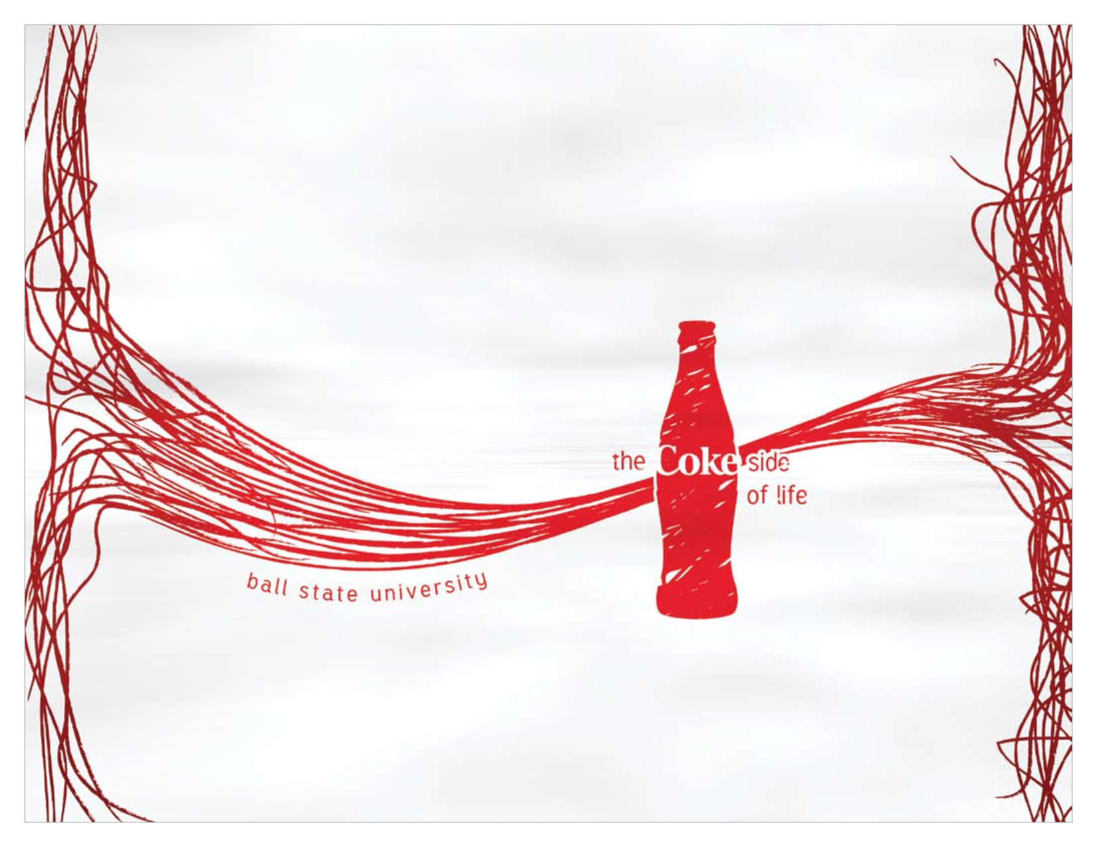
Παραγωγική Διαδικασία
«Coca Cola»

Slide 15
Λιτή Παραγωγή
Μερικές δεκαετίες πριν η λιτή παραγωγή:
    Ήταν μια ιδέα πολύ ριζοσπαστική
    Δεν είχε πουθενά εφαρμογή παρά μόνο σε βιομηχανίες μεγάλου όγκου
    Δεν υπήρχαν τα μέσα ούτε οι διαδικασίες που θα χτιζόταν πάνω αυτού του είδους η παραγωγή
    20 χρόνια μετά:
          Η λιτή προσέγγιση μια γραμμής παραγωγής είναι η συνήθης και πιο διαδεδομένη προσέγγιση
          Σήμερα εφαρμόζεται σε πληθώρα εταιριών & όχι μόνο σε βιομηχανίες μεγάλου όγκου
          Με την ραγδαία ανάπτυξη της στον τομέα της τεχνολογίας η διαχείριση της πληροφορίας είναι πλέον εύκολη

Slide 16
Λιτή Παραγωγή
Που στηρίζεται όμως η θεωρία της λιτής παραγωγής:
Εξάλειψη κάθε μορφής σπατάλης
Συμμετοχή όλου του προσωπικού στην βελτίωση της παραγωγικής διαδικασίας
Απλότητα και τυποποίηση διαδικασιών αλλά και λειτουργιών
Συγχρονισμός ζήτησης και εξυπηρέτησης
Σωστή Χωροταξική διάταξη των διάφορων σταδίων παραγωγής
Εκπαίδευση των προμηθευτών
Αναπτύσσει ευέλικτους εργαζομένους

Slide 17
Λιτή Παραγωγή
Για να μπορέσει λοιπόν να εφαρμοστεί η λιτή παραγωγή απαιτείται η χρήση τεχνικών που ενσωματώνει η θεωρία του “Just in Time’’.
JIT
Προμηθευτές
Χωροταξία
Αποθέματα
Προγραμματισμός
Προληπτική Συντήρηση
Ποιοτική Παραγωγή
Ενδυνάμωση εργαζομένων

Slide 18
Η Λιτή Παραγωγή της Coca Cola
Η Coca Cola σε συνεργασία με τους εμφιαλωτές της εφαρμόζει την θεωρία της λιτής παραγωγής πολλά χρόνια τώρα.
Αυτό την βοήθησε πολύ να αποκτήσει ανταγωνιστικό πλεονέκτημα στην αγορά μιας και είναι μια βιομηχανία η οποία έχει μεγάλες απαιτήσεις σε ποσότητες.
Πως όμως εφαρμόζεται η θεωρία της λιτής παραγωγής και του JIT στην γραμμή παραγωγής της Coca Cola ??

Slide 19
Η Λιτή Παραγωγή της Coca Cola
Το πρώτο στάδιο της παραγωγής είναι η παρασκευή του «συμπυκνώματος». Το «συμπύκνωμα» παρασκευάζεται αποκλειστικά και μόνο από την «The Coca Cola Company» μιας και αποτελεί το μυστικό συστατικό το οποίο χρησιμοποιεί η εταιρία.
Το συμπύκνωμα μεταφέρεται σε σύντομο χρονικό διάστημα σε ειδικά πλαστικά δοχεία που δεν αλλοιώνουν την γεύση στους διάφορους εμφιαλωτές ανά τον κόσμο.
Από αυτό το σημείο ουσιαστικά ξεκινάει η περιγραφή μας.

Slide 20
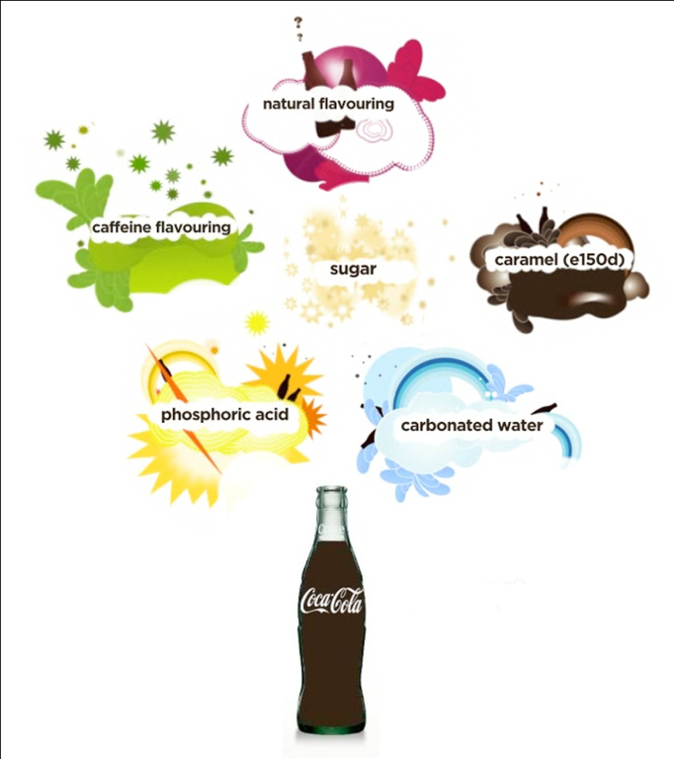
Η Λιτή Παραγωγή της Coca Cola
Το επόμενο και πιο δύσκολο στάδιο είναι η εμφιάλωση του ίδιου γευστικά προϊόντος σε όλες τις γωνιές του κόσμου.
Οι εμφιαλωτές προσθέτουν δύο ακόμα πολύ βασικά συστατικά του τελικού προϊόντος:
  Το 90% του τελικού προϊόντος είναι νερό οπότε θα πρέπει το νερό να περάσει σταδιακά από στάδια απολύμανσης και νάνο φιλτραρίσματος ώστε να βεβαιωθεί ότι είναι ουδέτερο και ότι η ποιότητα του προϊόντος θα είναι σταθερή και σε υψηλά επίπεδα.
  Το δεύτερο πολύ βασικό συστατικό είναι η γλυκαντική ουσία. Στην πληθώρα των χωρών αυτή είναι η ζάχαρη εκτός από τις ΗΠΑ.

Slide 21
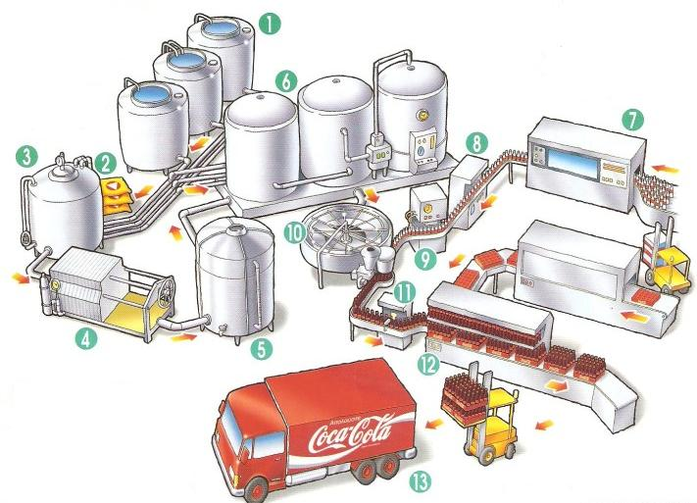

Slide 22
Η Λιτή Παραγωγή της Coca Cola
Στον εμφιαλωτή η διαδικασία ξεκινά με την ανάμιξη όλων των συστατικών (συμπύκνωμα, γλυκαντική ουσία και νερό) σε μεγάλα ειδικά διαμορφωμένα καζάνια τα οποία βρίσκονται πάρα πολύ κοντά και στις τρεις αυτές πηγές.
Στην συνέχεια το προϊόν αυτής της ανάμιξης διοχετεύεται σε μικρότερα δοχεία όπου από εκεί θα ξαναγίνει αραίωση με νερό και θα προστεθεί και το διοξείδιο του άνθρακα.
Αυτά τα δύο πρώτα στάδια της παραγωγής είναι πλήρως αυτοματοποιημένα και δεν υπάρχει σε κανένα σημείο ανθρώπινη παρέμβαση. Η ανθρώπινη παρουσία είναι μόνο εποπτική.

Slide 23
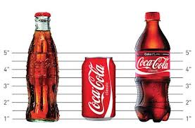
Η Λιτή Παραγωγή της Coca Cola
Σε αυτό το σημείο το ποτό είναι έτοιμο και θα πρέπει να περάσει στην εμφιάλωση.
Εκεί παρέχονται τρεις διαφορετικές δυνατότητες δοχείων:
        Τα πλαστικά μπουκάλια
        Τα κουτιά αλουμινίου
        Τα γυάλινα μπουκάλια
        Εκτός από το προϊόν, αυτό είναι το δεύτερο σημείο πάνω στο οποίο έχει επενδύσει η εταιρία και έχει αποκτήσει πια ανταγωνιστικό πλεονέκτημα έναντι του υπόλοιπου ανταγωνισμού.

Slide 24
Η Λιτή Παραγωγή της Coca Cola
Η Coca Cola έχει επιλέξει εδώ και χρόνια να παράγει την συσκευασία στα δικά της εργοστάσια.
Έτσι μπορεί να ρυθμίζει την ποσότητα των δοχείων, όλων των ειδών, που θα παραχθούν σε αντιστοιχία με τις απαιτούμενες ποσότητες.
Ρυθμίζοντας λοιπόν την παραγωγή τόσο του ποτού αλλά και της ποσότητας των κουτιών
Προσέγγιση του Μηδενικού Αποθέματος
Τόσο τελικού προϊόντος όσο και ενδιάμεσων σταδίων

Slide 25
Η Λιτή Παραγωγή της Coca Cola
Η διαδικασία της παραγωγής των διάφορων συσκευασιών είναι πλήρως αυτοματοποιημένη και απαιτεί σχεδόν μηδενικό προσωπικό.
Πολλά σημεία ελέγχου για την αποφυγή ελαττωματικών.
Μεγαλύτερη δυνατότητα παραγωγής για τα πιο ευρέως διαδεδομένες πλαστικές συσκευασίες.
Γραμμές παραγωγής που δεν δημιουργούν ουρές και οδηγούν άμεσα στο επόμενο στάδιο της εμφιάλωσης.
Σχεδόν μηδενική ύπαρξη αποθεμάτων ανάμεσα στα διάφορα στάδια.

Slide 26
Η Λιτή Παραγωγή της Coca Cola
Σωστή χωροταξία και εκμετάλλευση όλου του όγκου των εγκαταστάσεων οδηγεί σε ένα πιο γρήγορα παραγόμενο προϊόν.
Σωστός προγραμματισμός και διακίνηση της πληροφορίας μέσω μιας πλατφόρμας.
Πραγματοποιούνται προληπτικές και χωρίς να διακοπεί η παραγωγική διαδικασία συντηρήσεις στο χώρο του εργοστασίου από εξειδικευμένους υπαλλήλους της εταιρίας. π.χ. αλλαγή καλουπιών στον φούρνο

Slide 27
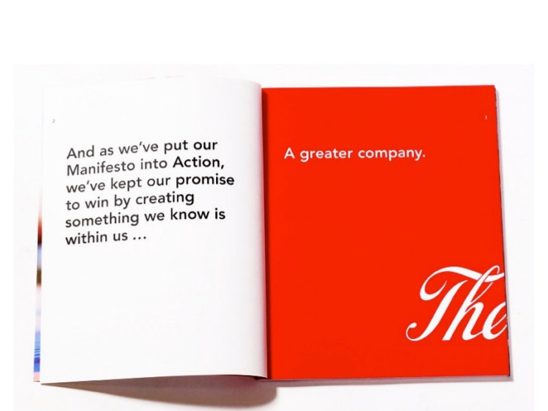

Slide 28
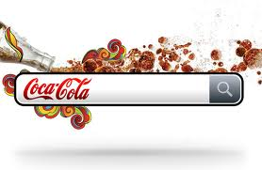
Thank you!!

